Slide 1
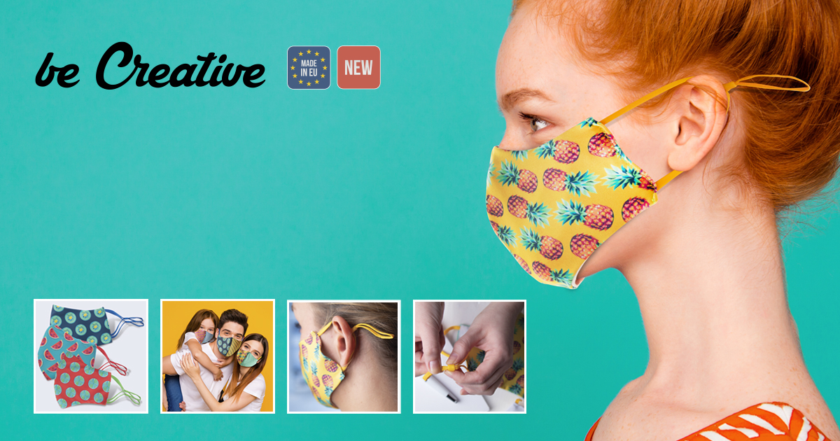
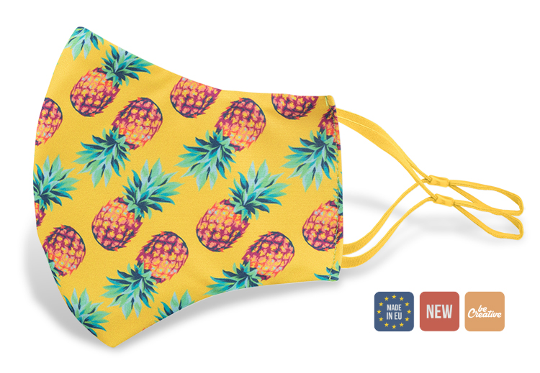
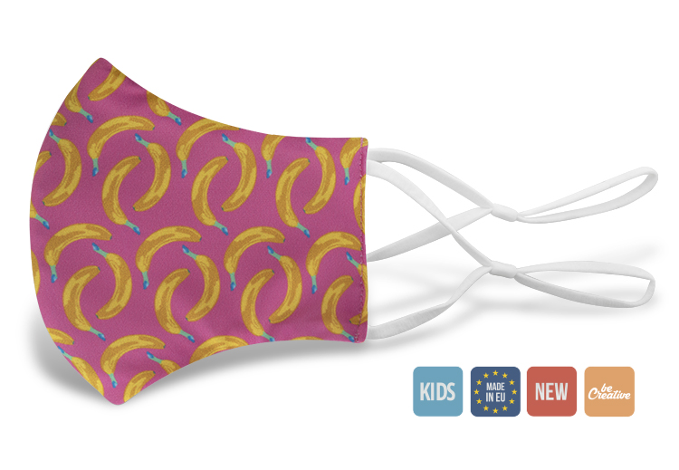
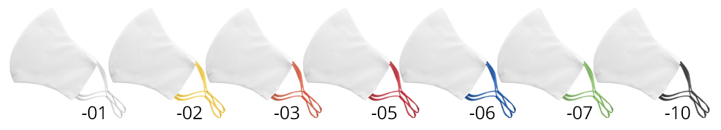
Plasati datele de contact aici!
CREAMASK ADJUST
Va prezentam noua generatie de CreaMask! Am extins colectia noastra CreaMask cu optiunea bucle reglabile, astfel mastile noastre populare devin si mai personalizabile.
CREAMASK ADJUST
AP718512
Masca personalizata pentru adulti, cu doua straturi, lavabila si reutilizabila, cu elastice reglabile. Din 100% poliester (140 gr / m²) si 100% bumbac (140 gr / m²). Pretul include sublimarea. Cantitatea minima de comanda este de 100 buc.
00,00 RON
CREAMASK ADJUST KIDS AP718513-01
Masca personalizata pentru copii de 4-12 ani, cu doua straturi, lavabila si reutilizabila, cu elastice reglabile si imprimare cu sublimare. (de ex. prevenire Covid). Material: 100% poliester (140gr / m²) si 100% bumbac (140 gr / m²). Pretul include sublimarea. Cantitate minima de comanda: 100 buc.
00,00 RON
Mastile acestea nu sunt echipamente de protectie personala, nu au proprietati de filtrare a virusului, cu toate acestea, acoperirea fetei dvs. poate ajuta la reducerea transmiterii virusului catre alte persoane.
Plasati conditiile promotionale aici!
.......
.......
.......
.......
www.WriteYourWebsiteHere.com

